Slide 1
Funzioni e insiemi

Slide 2
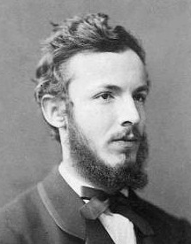
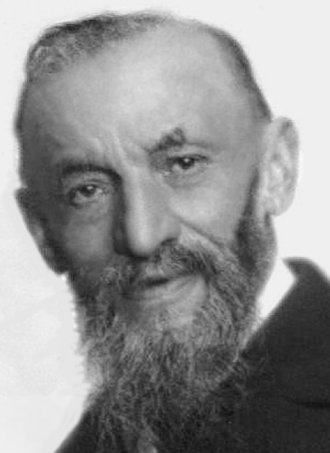
Funzioni e insiemi
A partire dalla seconda metà del 1800 si sviluppa la ‘teoria degli insiemi’, con particolare attenzione anche agli insiemi numerici.
George Cantor
Giuseppe Peano

Slide 3
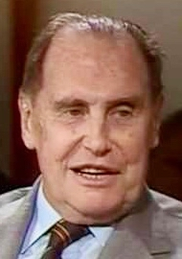
Funzioni e insiemi
Definizione ‘insiemistica’ di funzione
Dieudonné (1969)
«Siano E ed F due insiemi, distinti o no. Una relazione fra una variabile x di E e una variabile y di F è detta relazione funzionale di E verso F, se, qualunque sia x in E, esiste un elemento y di F, e uno solo, che stia nella relazione considerata con x.»
Jean Dieudonné Francia 1906 - 1992

Slide 4
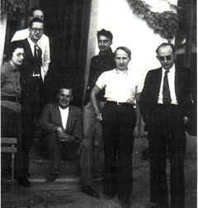
La ricerca del gruppo Bourbaki
La definizione ‘insiemistica’ di funzione è una parte del lavoro di ricerca del gruppo Bourbaki, di cui Dieudonné era parte attiva.
Obiettivo della ricerca del gruppo Bourbaki: risistemare tutta la matematica conosciuta basandola su un unico fondamento, la teoria degli insiemi.

Slide 5
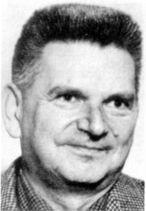
Reazioni all’impostazione “bourbakista”
Il commento di Thom (1974)
«È caratteristico che, dall’immenso sforzo di sistemazione di Bourbaki non sia uscito alcun teorema nuovo di qualche importanza»
Un eterno dilemma della matematica:
scoprire nuovi risultati o sistemare logicamente i risultati noti?
Bourbaki o Thom?
Euclide o Archimede?
René Thom,
Francia 1923 - 2002

Slide 6
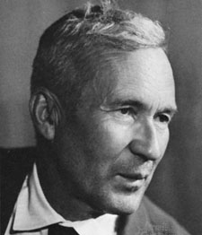
Definizione di funzione oggi condivisa
Una definizione più ‘snella’
Kolmogorov (1974) «Si può intendere una funzione come una legge arbitraria che, ad ogni x appartenente ad un insieme D (detto dominio della funzione), fa corrispondere una sola y appar­tenente ad un insieme C (detto codominio della funzione)»
Andrej Kolmogorov Russia 1903 - 1987
Definizione condivisa oggi dalla comunità scientifica.

Slide 7
Chiarezza sulla radice quadrata

Slide 8
Dal quadrato alla radice quadrata
Qual è la radice quadrata di 4?
2 −2 ±2 ??
Sui libri ho trovato diverse formule:
Queste formule sono tutte coerenti con la definizione di funzione condivisa oggi dalla comunità scientifica internazionale?

Slide 9
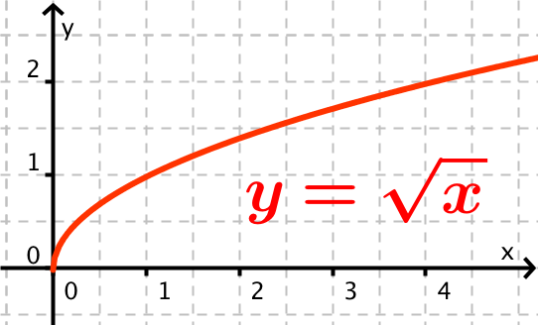
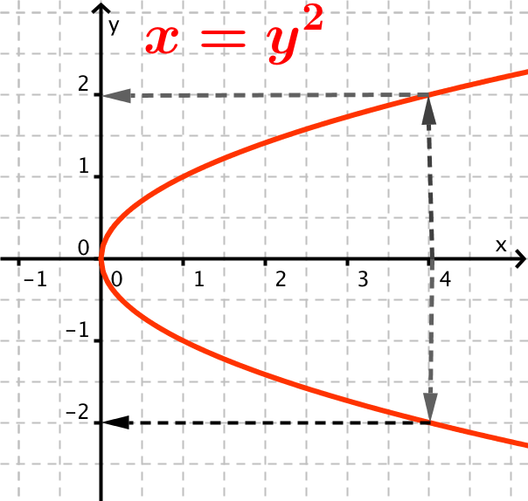
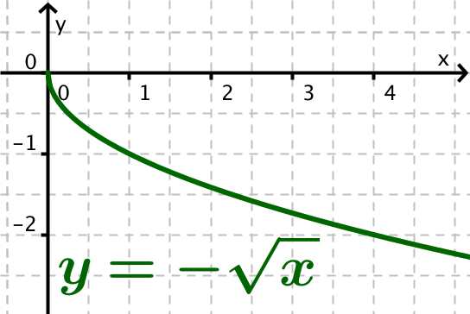
Coerenza con la più recente definizione di funzione
Per descrivere la curva d’equazione x = y² occorrono due funzioni
Dominio: insieme R⁺ Codominio: insieme R⁺
Dominio: insieme R⁺; Codominio: insieme R⁻
Dominio e codominio indicati qui sopra sono sottintesi se ogni funzione è descritta dalla sola formula.

Slide 10
Definizioni e simboli coerenti con la più recente definizione di funzione

Slide 11
Riflessioni sulla storia
La storia fa capire che
- Grafici e geometria analitica si basano su concetti e termini precedenti la definizione bourbakista del concetto di funzione.
La definizione di funzione basata sugli insiemi è legata solo alla necessità di risistemare in modo coerente concetti e risultati che si sono sviluppati lungo molti secoli.
Aver recepito questa definizione agevola una trattazione coerente delle equazioni di II grado (studenti di 16 – 17 anni)
DUNQUE
La storia suggerisce di costruire con attenzione e gradualità il concetto di funzione prima di arrivare a definizioni formali.

Slide 12
Osservazioni e domande didattiche
I ragazzi di 16 anni debbono assimilare la definizione insiemistica di funzione, perciò è bene anticiparla!
Nell’Europa e nell’Italia del Nord è importante per i ragazzi saper andare bene in bicicletta, perciò insegniamo ad andare in bicicletta ai bambini di 6 mesi?

Slide 13
Domande didattiche
Introdurre il concetto di funzione basandosi sulla teoria degli insiemi anche a 11 – 14 anni è un percorso didatticamente conveniente?

Slide 14
B) Il punto di vista didattico internazionale
Per rispondere, uno sguardo a ciò che è successo nelle scuole di altri paesi del mondo in questi ultimi cinquanta anni.

Slide 15
La matematica bourbakista nella scuola secondaria
Dopo il Congresso di Royaumont (1959) la matematica bourbakista viene “paracadutata” nella scuola, in base a considerazioni di questo tipo:
la matematica è il modello di una struttura deduttiva;
la matematica insegnata come struttura deduttiva è più facile da imparare.

Slide 16
La matematica bourbakista introdotta nella scuola secondaria
In Belgio
I coniugi Papy
in antitesi a
L’école Décroly
In Francia
I programmi rinnovati
Gli IREM
Le esperienze si moltiplicano, finché diventa ufficialmente chiaro che gli esperimenti hanno tutti un esito disastroso.

Slide 17
La matematica bourbakista “eliminata” dalla scuola secondaria
H. Freudenthal (1987)
Fin dall’inizio gli insegnanti, ma anche i matematici, dovevano sapere che la deduttività, lungi dall’essere il punto di partenza, deve essere la conclusione di ogni attività matematica.
Attenzione!
Freudenthal non propone di eliminare la deduttività, ma di inserirla alla conclusione di un adeguato percorso didattico.

Slide 18
La matematica bourbakista “eliminata” dalla scuola secondaria
I programmi francesi del 1989 (età degli alunni 14-15 anni)
«… I simboli ↔ ∈ ⊆ sono fuori programma così come tutte le nozioni sugli insiemi, le relazioni fra insiemi e la composizione di funzioni…»
I programmi francesi del 2007 (età degli alunni 16 anni)
«Qualunque definizione generale del concetto di funzione e la nozione di insieme di definizione sono fuori programma».
Discussioni e cambiamenti oggi in atto ...

Slide 19
Il punto di vista didattico internazionale
Dalle esperienze degli altri paesi possiamo ricavare un’importante indicazione:
Non è didatticamente conveniente iniziare ad introdurre il concetto di funzione con la definizione basata sulla teoria degli insiemi.

Slide 20
E l’Italia?
Non è stata “travolta dalla tempesta bourbakista” negli anni ’60.
L’influenza di Emma Castelnuovo.
Nei programmi della scuola media unica (istituita nel 1963):
Uso occasionale e intuitivo degli insiemi per classificare.
Geometria dinamica.
Funzioni e grafici a partire dalla realtà.
Alla fine della terza media operazioni fra insiemi e logica, analogie strutturali

Slide 21
E l’Italia?
Anche nei successivi programmi legati alla riforma Moratti (2003) troviamo menzionati gli insiemi solo alla conclusione della scuola secondaria di I grado come occasione di introduzione al pensiero razionale.
???
Tuttavia...
I testi universitari di matematica cominciano con teoria degli insiemi e definizione insiemistica di funzione e ... gradualmente questa struttura si insinua nei testi ‘classici’ di scuola secondaria, che però lasciano inalterato il resto del testo, con notevoli contraddizioni.
E gli insiemi invadono anche i testi della primaria.!

Slide 22
Nell’ultima presentazione
C) Panorama sulle funzioni nelle Indicazioni e nelle recenti indagini a livello nazionale.

